Slide 1
锚社区时序社交网络图生成算法研究
Research on Temporal Graph with Anchor Communities
——毕业设计开题报告
汇报人：软83班 郑舒文
导师： 王朝坤 副教授
Notes:
各位老师好，我是软件83班的郑舒文，目前在王朝坤老师的指导下做毕业设计，题目是锚社区时序社交网络图生成算法的研究。

Slide 2
目录
Catalog
01
研究背景
02
相关工作
03
研究内容
04
研究方案
05
工作计划
Notes:
接下来我将从下面几个方面来介绍我将做的工作。首先是研究背景。

Slide 3

研究背景
Research Background
社交网络图数据普遍存在
需要合成数据集
算法需以数据为支撑来做检验和评估
真实数据集不易获取
真实图具有不断演化的特征
可以用时序图来刻画
短时频繁交互是重要时序特征之一，我们将其定义为锚社区
3
Notes:
为什么要研究这个题目呢？
首先，社交网络图数据是广泛存在的，比如人们经常在社交平台来互动和交流，可以从图的视角对它们进行建模。
对于社交网络领域的算法来说，生成数据集是必要的，因为算法需要数据来检验和评估有效性和高效性；而真实数据集又由于成本或隐私等问题不易获取。
真实图往往有不断演化的特点，而时序图是一种很好地表达该特点的方式，但时序图的生成仍有待研究。
其次，短时频繁交互也是重要时序特征之一，我们把具有这样特点的社区称之为锚社区。

Slide 4
目录
Catalog
01
研究背景
02
相关工作
03
研究内容
04
研究方案
05
工作计划
Notes:
接下来介绍一下相关工作。

Slide 5
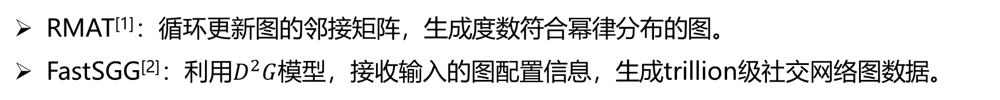
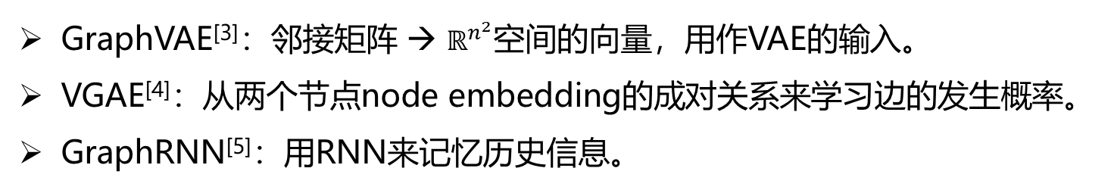
相关工作：社交网络图生成
Related Works
生成图不具有时序特征
传统模型
RMAT^{[1]}：循环更新图的邻接矩阵，生成度数符合幂律分布的图。
FastSGG^{[2]}：利用$D^{2}G$模型，接收输入的图配置信息，生成trillion级社交网络图数据。
深度学习模型
GraphVAE^{[3]}：邻接矩阵 → $ℝ^{n^{2}}$空间的向量，用作VAE的输入。
VGAE^{[4]}：从两个节点node embedding的成对关系来学习边的发生概率。
GraphRNN^{[5]}：用RNN来记忆历史信息。
[1] Chakrabarti D, Zhan Y, Faloutsos C. R-MAT: A recursive model for graph mining[C]//Proceedings of the 2004 SIAM International Conference on Data Mining. Society for Industrial and Applied Mathematics, 2004: 442-446.
[2] Wang C, Wang B, Huang B, et al. FastSGG: Efficient Social Graph Generation Using a Degree Distribution Generation Model[C]//2021 IEEE 37th International Conference on Data Engineering (ICDE). IEEE, 2021: 564-575.
[3] Simonovsky M, Komodakis N. Graphvae: Towards generation of small graphs using variational autoencoders[C]//International conference on artificial neural networks. Springer, Cham, 2018: 412-422.
[4] Kipf T N, Welling M. Variational graph auto-encoders[J]. arXiv preprint arXiv:1611.07308, 2016.
[5] You J, Ying R, Ren X, et al. Graphrnn: Generating realistic graphs with deep auto-regressive models[C]//International conference on machine learning. PMLR, 2018: 5708-5717.
5
Notes:
社交网络图的生成主要基于传统模型或者深度学习模型两种。
传统模型主要利用概率分布来控制生成图。如 R-MAT，就是不断更新图的邻接矩阵，来生成一张符合度数幂律分布的图；而FastSGG选择利用$D^{2}G$模型，用户可以指定度数分布及其参数，然后生成超大规模的图数据。
近年来深度学习发展迅速，也有一些基于其上的图生成方法，如GraphVAE就是将图的邻接矩阵打平成一个向量，再输进VAE学习；
VGAE则是把节点用向量表示，从它们embedding的成对关系来模拟边的发生概率；
GraphRNN是想要考虑边之间的复杂依赖关系，所以采用RNN来记忆节点和边的历史信息。
但是这些工作生成的图都不具有时序特征。

Slide 6
相关工作：时序图生成
Related Works
传统模型
基于时序motifs分布^{[1]}：考虑3个以内节点的多种时序连边情况，并最终扩展成图。
深度学习模型
基于GAN^{[2]}：使用GAN来生成满足时序约束的边序列及对应的时间预算。
基于NLM^{[3]}：使用NLM将文字满足的时序关系转化成时序图。
具有时序特征但不具有社区结构
[1] Purohit S, Holder L B, Chin G. Temporal graph generation based on a distribution of temporal motifs[C]//Proceedings of the 14th International Workshop on Mining and Learning with Graphs. 2018, 7.
[2] Zhang L, Zhao L, Qin S, et al. TG-GAN: Continuous-time Temporal Graph Deep Generative Models with Time-Validity Constraints[C]//Proceedings of the Web Conference 2021. 2021: 2104-2116.
[3] Madaan A, Yang Y. Neural language modeling for contextualized temporal graph generation[J]. arXiv preprint arXiv:2010.10077, 2020.
6
Notes:
接下来介绍时序图生成的相关工作，发现仍可分为传统模型和深度学习模型两类。
传统模型仍然利用某种分布，比如这里的时序motifs分布，motifs即小于等于3个节点时各种连接边的情况，然后一步一步扩展为大图。
深度学习模型包括比如基于GAN的工作，它使用GAN来生成满足时序约束的边序列及对应的时间预算；
另外还有基于NLM的工作，它使用自然语言模型将一段文字中满足的时序关系转化成时序图。
以上这些图虽然具有时序特征但不能具有社区结构。

Slide 7
目录
Catalog
01
研究背景
02
相关工作
03
研究内容
04
研究方案
05
工作计划
Notes:
下面介绍我的研究内容。

Slide 8
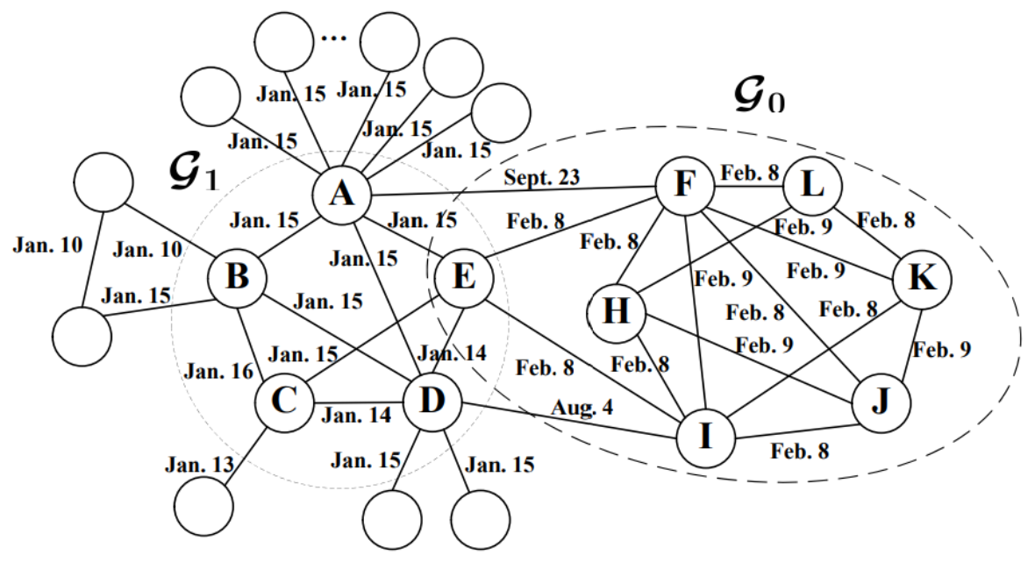
研究内容
Research Content
“锚社区”：在锚定时间区间内节点联系紧密
微博话题：每个话题有特定时限
课程微信群：作业 ddl 或考试前消息活跃
银行转账：在 [Jan. 14, Jan. 16] 内，ABCDE 联系紧密
在 [Feb. 8, Feb. 9] 内，EFHIJKL 联系紧密
可能对应洗钱团伙^{[1]}
转账网络图
[1] Wen D, Huang Y, Zhang Y, et al. Efficiently Answering Span-Reachability Queries in Large Temporal Graphs[C]//2020 IEEE 36th International Conference on Data Engineering (ICDE). IEEE, 2020: 1153-1164.
8
Notes:
首先提出了锚社区的定义：即在锚定时间区间内节点联系紧密
这样的锚社区在真实网络图中是有对应的含义的。
* 比如微博的话题，在某个特定时限内话题会引起人们热烈的讨论，而在这个时限之外热度渐渐消失；
* 比如课程微信群，在作业的 ddl 或是考试之前消息更容易活跃；
* 又比如银行转账，右图是一张银行转账图，在1.14到1.16之间，ABCDE 联系紧密；在2.8到2.9之间，EFHIJKL 联系紧密
这些在较短时间区间内频繁转账的用户，很有可能对应着洗钱团伙。

Slide 9
研究内容
Research Content
基于 FastSGG^{[1]} ，实现能生成带有锚社区结构的时序社交网络图的算法
输入配置信息，如特定的度数分布和时间区间
生成带有锚社区的时序社交网络图
输出 ground truth信息，包括数据集本身、统计信息和社区结构信息等。
设计并实现一个社交网络图生成管理系统，完成数据生成的配置和结果的可视化。
[1] Wang C, Wang B, Huang B, et al. FastSGG: Efficient Social Graph Generation Using a Degree Distribution Generation Model[C]//2021 IEEE 37th International Conference on Data Engineering (ICDE). IEEE, 2021: 564-575.
9
Notes:
我的研究内容是基于FastSGG的工作，实现一个能生成锚社区结构的时序社交网络图算法。
算法接收配置信息，比如特定度数分布以及锚定的时间区间。
然后生成带有锚社区的时序社交网络图。
最后输出ground truth，包括数据集本身及其他统计信息、社区结构信息等等，以便于算法的检测和评估。
进一步还将设计并实现一个图生成管理系统，在其上完成数据生成的配置和结果的可视化。

Slide 10
目录
Catalog
01
研究背景
02
相关工作
03
研究内容
04
研究方案
05
工作计划
Notes:
接下来介绍我的研究方案。

Slide 11
研究方案
难点：
锚社区的时间区间不一定等长，需要寻找比滑动窗口更好的刻画方式。
可以在社区中搜索路径并递增赋值边时间戳，但路径搜索占用大量资源，影响效率。
Research Program
锚社区依赖于特定时间区间，故采用滑动窗口思想
输入时间窗口长度和移动步长
算法
锚社区
Ground Truth
系统
时间窗口1
时间窗口2
……
时间轴
2. 对每个锚定时间窗口，随机选取节点生成社区，边的时间戳在时间窗口内
……
11
Notes:
如何生成锚社区？
第一步，采用滑动窗口的思想生成每个社区：
用户先输入时间窗口的长度和每次移动的步长，这里我们用不同颜色代表不同的时间窗口或者说区间。
然后算法对每个锚定的时间窗口，随机选取节点生成社区，其中每条边的时间戳都在时间窗口以内。
比如针对时间窗口1生成一个社区，针对时间窗口2生成一个社区，等等等等。
这里的难点是：锚社区的时间区间长度不一定是相同的，需要寻找比滑动窗口更好的刻画方式。
以及为边打标上时间戳的一种常见方式是在其中搜索路径并递增赋值，但fastsgg本身可以生成trillion级别的图，在这种图上做路径搜索会占用大量时间或空间资源，影响效率，因此要寻找更好的打标方式或者做出优化。

Slide 12
研究方案
Research Program
3. 社区叠加，类似于重叠社区。
难点：
如何控制重叠程度
如何选定重叠节点
算法
锚社区
Ground Truth
系统
+
||
12
Notes:
这些小社区是可以叠加在一起的，忽略时间戳后这些社区将类似于重叠社区
就是同一节点可以属于不同的社区，比如正中心的这个节点既可以属于红色社区，也可以属于蓝色社区。
但实际上，控制社区重叠程度，即社区之间有多少个节点重叠；以及选定具体是哪些节点重叠，都是比较有难度的。

Slide 13
研究方案
Research Program
4. 生成锚社区之间的边，考虑结点u：
对于和u不在任意同社区的点v，可以生成 (u,v,t)，其中t为任意时间戳；
对于曾经和u在同锚社区的点w，可以生成边 (u,w,t)，其中t不在社区对应的时间区间中。
算法
锚社区
Ground Truth
系统
……
u
u
w
v
13
Notes:
最后一步，就是生成社区之间的边，也就是连接处于不同社区的两个节点。
因此考虑节点u：
对于那些从来没有和u共处在一个社区的节点v，它们可以以任意时间戳相连，因为它们在拓扑结构上就在u的所有社区之外。
对于在某个时间段内曾经和u处于同一个社区的w，它们也可以相连，但是对应的时间戳要在社区对应的时间区间之外；这样虽然w和u在拓扑上相连，但是w在时间上跑到了这个社区外面。
通过以上步骤，我们基本完成了带锚社区的时序社交网络图的生成。
但是其中还遗留了一些问题，这是我下一步需要搜集分析时序数据要发现的规律和解决的问题。

Slide 14
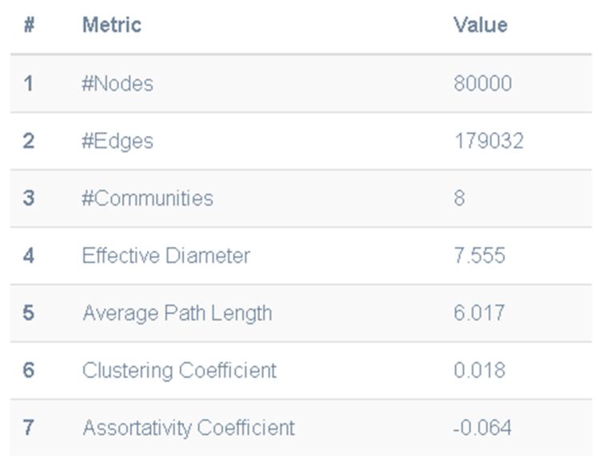
研究方案
Research Program
算法
锚社区
Ground Truth
系统
统计信息：
节点、边、社区的数量
社区直径：最短路径的最大值
社区平均路径长度：最短路径的平均值
聚集系数：一个点的邻接点之间相互连接的程度
同配系数：表达度值相近的结点是否倾向于相互连接
14
Notes:
Ground truth中，统计信息包括：
节点、边和社区的数量
社区的直径
社区的平均路径长度
聚集系数
同配系数等等。
样例如右图所示。

Slide 15
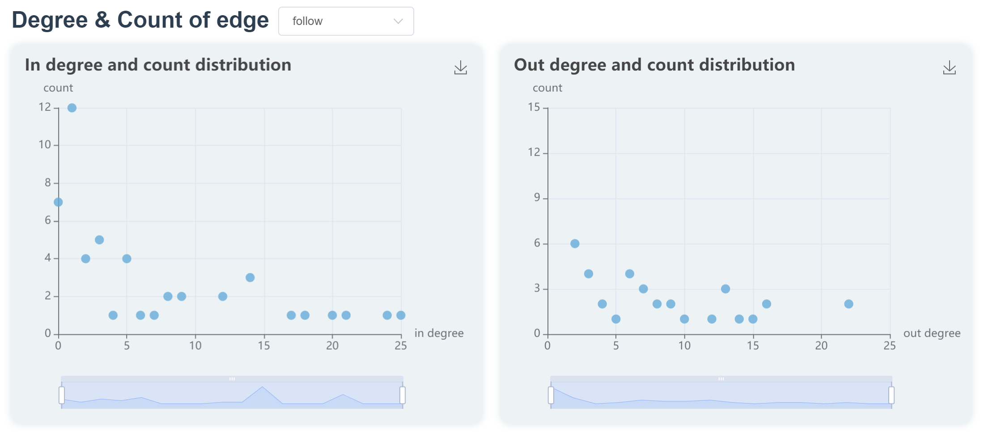
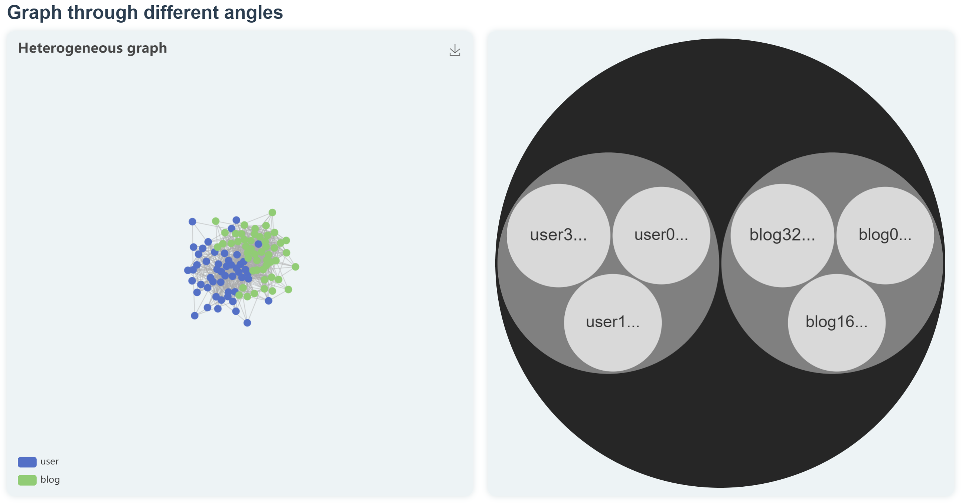
研究方案
Research Program
算法
锚社区
Ground Truth
系统
可视化信息：
出入度分布图
社区结构图
15
Notes:
可视化信息包括出入度分布图和社区结构图等。

Slide 16
研究方案
社交网络图生成管理系统架构
Research Program
表示层
Web 端
算法
锚社区
Ground Truth
系统
算法介绍
使用样例
配置界面
数据集列表
数据集配置
算法生成
导入JSON
配置节点、边、社区
指定名称和保存格式
社交网络图生成
应用层
权限管理
数据集管理
游客
注册用户
添加新数据集
删除数据集
改动数据集可见性
模糊匹配搜索数据集
数据集可视化
数据层
数据库
图管理
Db.sqlite3
CSNAS
16
Notes:
基于提出的算法，进一步地设计如图所示的社交网络图生成管理系统业务架构：
系统目前主要以web端来面向用户，包括算法介绍、使用样例、数据集配置和数据集列表等内容；
系统主要有四大核心业务
它接收输入的各种配置，包括直接输入JSON文件、利用系统本身来配置节点、边、社区、指定名称和保存格式等等；
然后可以调用核心算法，生成对应的社交网络图；
它提供对游客、注册用户的不同权限管理；还具有数据集管理的功能，包括数据集的增删改查及其可视化。
系统底层数据采用Db.sqlite3数据库，采用CSNAS来存储和管理社交网络图，这是实验室王彬彬学长之前的工作。

Slide 17
目录
Catalog
01
研究背景
02
相关工作
03
研究内容
04
研究方案
05
工作计划
Notes:
下面是我毕设工作的计划。
（or我毕设的工作计划如下）

Slide 18
工作计划
Work Schedule
时间节点 | 任务目标
12月25日前 | 阅读和整理图生成算法相关文献
1 月 5 日前 | 理清思路，制定大致方案，完成开题报告
3 月 1 日前 | 收集时序图数据集，分析其具体时序特征及规律
3 月15日前 | 完善方案细节，给出算法伪代码
4 月 1 日前 | 社交网络图生成与管理系统的初步实现
4 月10日前 | 修改和完善算法，进行效率上的优化
5 月 5 日前 | 完成算法和相关测试
5 月25日前 | 完成毕业论文和其他总结工作
18
Notes:
目前已经完成了对文献的初步阅读和整理，制定了大致的方案，完成了包括文献翻译等等在内的开题报告要求
接下来将按照计划时间表，收集时序图数据集并发现其具体时序规律，其次根据该规律和大致方案填充方案细节，然后对图生成算法进行具体实现和优化，对图生成系统进行设计和实现，并最终完成毕业论文及答辩。

Slide 19
谢谢！
Thanks For Listening
软83班 郑舒文
2022年1月6日
Notes:
谢谢大家！

